Slide 1
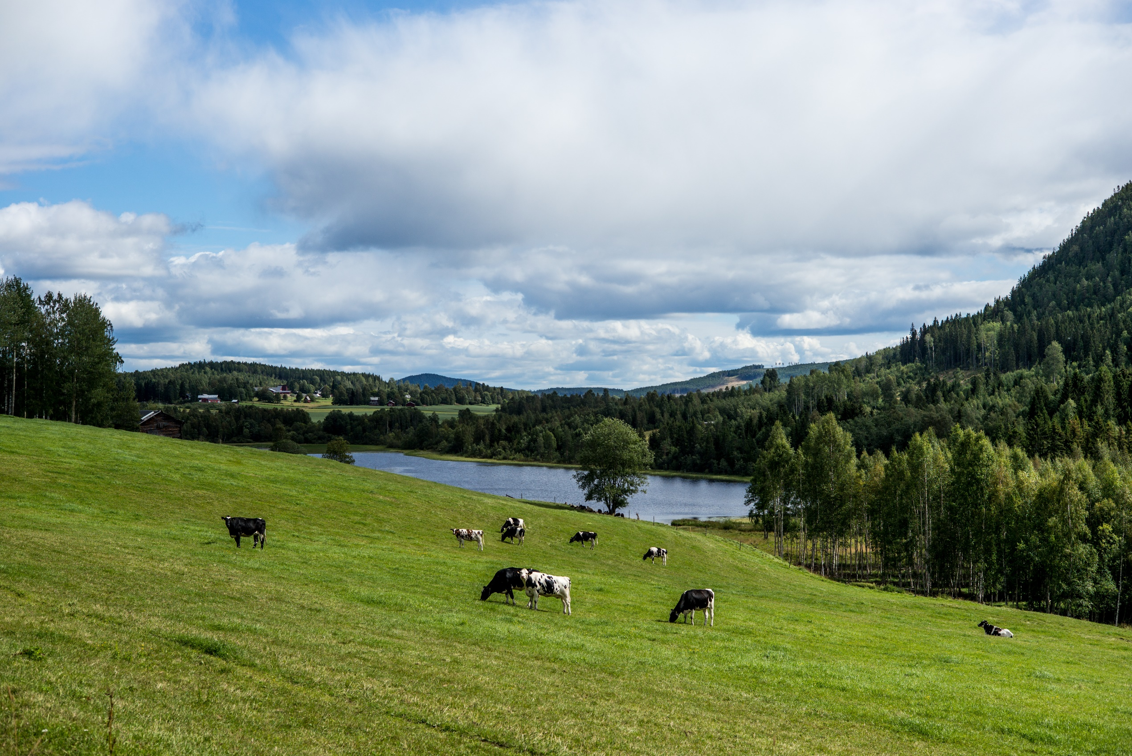
”här kan en människa verkligen göra skillnad!”

Slide 2
Svågadalen
- mitt i Sverige
Delsbo 25 min
Ljusdal 25 min
Hassela 30 min
Sundsvall 1 timme och 15 min Hudiksvall 45 min
Gävle 1 tim 55 min
Uppsala 2 tim och 45 min

Slide 3
Unik partiopolitisk nämnd
Personval utan partibeteckning
Högt valdeltagande är ett krav (75-62%)
450 röstberättigade
Korta beslutsvägar, nära människorna
Inget projekt - kommunal nämnd sedan 1996

Slide 4
Frågor som är viktiga för oss som bor i Svågadalen
Personligt engagemang, förankring i bygden
Nämnden ansvarar för: skola, förskola, äldreomsorg, landsbygdsutveckling, kultur och fritid

Slide 6
Sveriges bästa mötesplats över generationsgränserna
enl Europeiska Sociala Fonden (ESF)

Slide 7
Svågagården
Skola F-6
Bibliotek
Folkets Hus med samlingslokal
Kyrksal
Gymnastiksal med bastu
Restaurang
6 lägenheter, snart trygghetsboende
lekpark, gym och grillplats
Trygghetsnav

Slide 8
”Vi är inte så många
men om alla gör nåt blir det mycket!”

Slide 9
Ett plus ett blir tre!
Nämnden – kanal och katalysator
Samarbete med Ängebo Folkets Hus: fixar mat till elever och äldre – billigare och mindre transporter – restaurangen kan hålla öppet
Samordning av service – förskola, skola och bibliotek kan vara kvar trots storlek – hälsorum i skolsköterskans lokal
Samarbete med föreningslivet, eldsjälar, engagerade tjänstemän och olika organisationer gör att vi tillsammans kan hitta vägar framåt och nya lösningar
Tillsammans har vi till exempel fixat: laddstolpe för elbilar, mack och närtrafik

Slide 10
Hur får vi det att funka?
Kommunens engagemang - kontinuitet, samspel, mod att våga testa och utveckla
En fysiskt plats att samlas kring med folk på plats – relationer, kontakter, öppna dörrar, mötesplats
Kreativa problemlösare med rätt personkemi, utrustade med tålamod!

